Slide 1
Matematika
„Jezero Jama”

Slide 2
Školsko igralište ima oblik udubljenja u prostoru zato ga se u žargonu naziva Jama

Slide 3
Jama pogled iz zraka

Slide 4
Jama bliže

Slide 5
bliže

Slide 6
I bliže

Slide 7
Kad bi se Jama napunila vodom, pogled odozgo bi se promijenio :

Slide 12
Zanimalo nas kakav oblik točno ima Jama.
Kojim tijelom bi mogli aproksimirati to udubljenje i kako onda izračunati obujam vode koja bi se onda nalazila u Jami

Slide 13
Zamolili smo geodeta da nam odredi točno kolika je površina igrališta

Slide 14
Na prvi pogled smo zaključili da ćemo obujam izračunati pomoću valjka i formule kojom se izračunava obujam valjka:
V = r² ·$π$ · h
r je polumjer baze
h je visina valjka
π je 3.14
r
h

Slide 15
Geodet priča i pokazuje kako se rukuje s aparatom koji pokazuje nadmorsku visinu, položaj.

Slide 16
Geodetski aparat je pokazao precizno nadmorske visine: dna Jame i visinu do kuda bi mogla voda napuniti Jamu

Slide 17
Geodet po točkama postavlja aparat koji onda snima i memorira poziciju na temelju koje kasnije radi izračun površine, slojnice i sve ostalo.

Slide 18
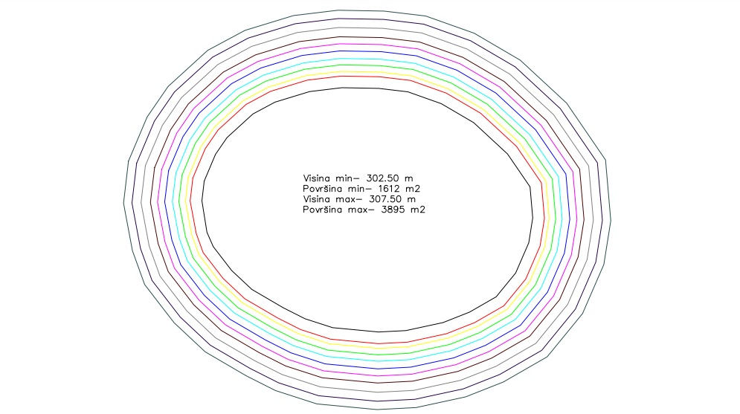
Ono što smo dobili izgleda ovako:
Ako od najviše pozicije tj. sloja oduzmemo najniži sloj Jame dobijemo : 307,5 – 302,5 = 5 m dubine vode koja bi se mogla naći u Jami

Slide 19
Ispalo je da bi maksimalna dubina jezera koje bi bilo moguće napraviti bila 5 metara
Mi smo pretpostavljali na početku da bi to jezero bilo dublje barem za 2 metra tj. da bi bilo duboko oko 7 m

Slide 20
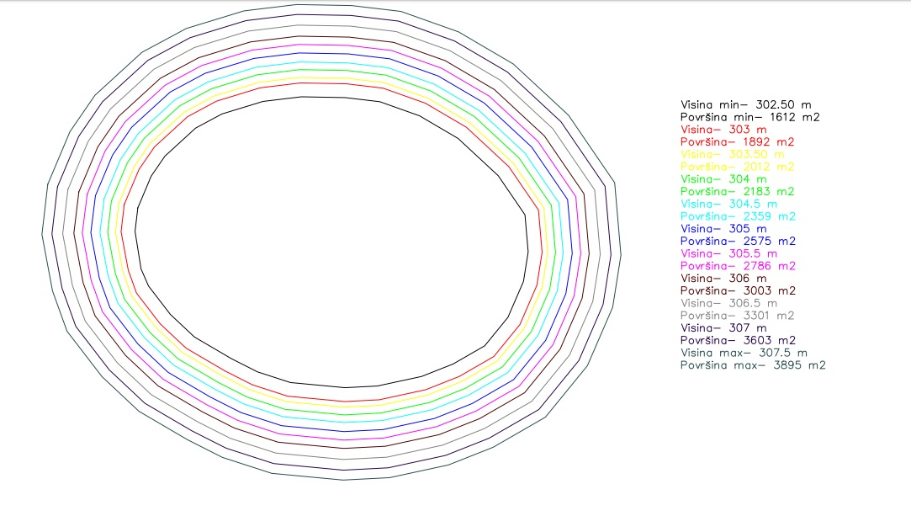
Ovo su slojnice naše Jame na svakih pola metra nadmorske visine i površina svakog tog sloja

Slide 21
Zamislili smo da se iznad svake slojnice nalazi valjkasto tijelo kojemu onda možemo izračunati obujam

Slide 22
Dobili smo i pozicije dijametralno nasuprotnih točki i mjerilo što nam je pomoglo kod računanja

Slide 23
Geodetski aparat je dao točnu površinu svakog sloja
Ipak htjeli smo pokušati sami izračunati površinu svakog sloja , da vidimo koliko možemo to točno napraviti kada ne bi imali mogućnost da nam aparat izračuna površinu.

Slide 24
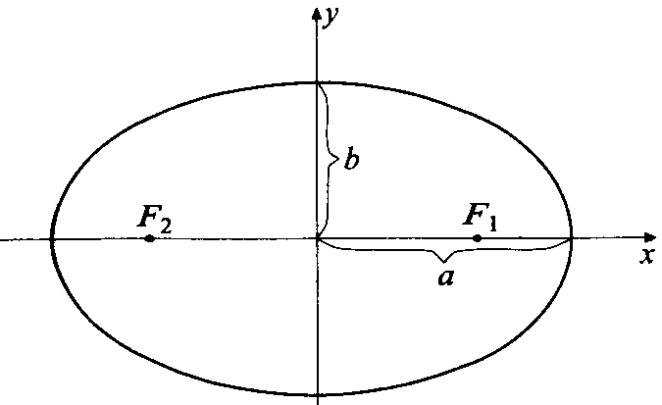
Prema crtežu uvidjeli smo da je svaki sloj Jame matematički gledano približno elipsa
Elipsa izgleda ovako
Da bi napisali jednadžbu elipse moramo znati a i b
Jednadžba elipse glasi: $\frac{x^{2}}{a^{2}}$ + $\frac{y^{2}}{b^{2}}$ = 1

Slide 25
Na temelju dobivenog crteža izmjerili smo točno duljinu po osi x a ; duljinu na osi y b
Na temelju toga pomoću proporcionalnosti i poznatog mjerila izračunali smo prave mjere za a i b u stvarnosti.
Jednadžba ove elipse u stvarnosti bila bi:
$\frac{x^{2}}{{25,5}^{2}}$ + $\frac{y^{2}}{{18,75}^{2}}$ = 1

Slide 26
Pomoću formule za izračunavanje površine elipse
P= a · b · π izračunali smo površinu svake elipse
Geodetski aparat je izmjerio površinu od
1612 m ²
Našim izračunom je približna površina 1501.31 m²

Slide 27
Kad smo dobili površinu elipse , uz poznatu visinu 0.5 m izračunali smo obujam V = površina elipse · visina

Slide 28
Druga slojnica
Geodetski aparat je izmjerio površinu od
1892 m ²
Našim izračunom je približna površina 1775.47 m²

Slide 29
Treća slojnica
Geodetski aparat je izmjerio površinu od
2012m ²
Našim izračunom je približna površina 1868,3 m ²

Slide 30
Četvrta slojnica
Geodetski aparat je izmjerio površinu od
2183 m ²
Našim izračunom je približna površina 2026,055 m ²

Slide 31
Peta slojnica
Geodetski aparat je izmjerio površinu od
2359 m ²
Našim izračunom je približna površina 2208,4 m ²

Slide 32
Šesta slojnica
Geodetski aparat je izmjerio površinu od
2575 m ²
Našim izračunom je približna površina 2207,81 m ²

Slide 33
Sedma slojnica
Geodetski aparat je izmjerio površinu od
2786 m ²
Našim izračunom je približna površina 2582,26 m ²

Slide 34
Osma slojnica
Geodetski aparat je izmjerio površinu od
3003 m ²
Našim izračunom je približna površina 2823,83 m ²

Slide 35
Deveta slojnica
Geodetski aparat je izmjerio površinu od
3301 m ²
Našim izračunom je približna površina 3055,22 m ²

Slide 36
Deseta slojnica
Geodetski aparat je izmjerio površinu od
3603 m ²
Našim izračunom je približna površina 3357,84 m ²

Slide 37
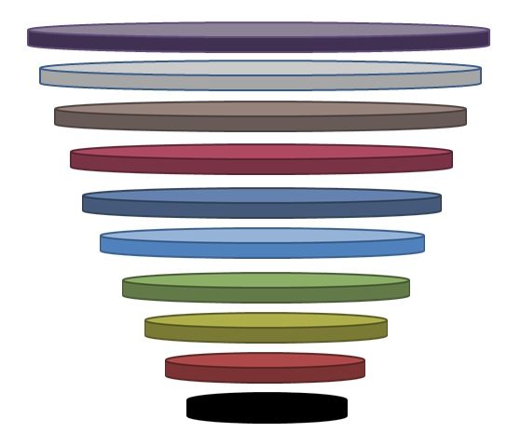
Ovi približni izračuni pomoću elipsi dali su ove rezultte
1678,92 m ³
1527,61 m ³
1406,92 m ³
1291,13 m ³
1104,2 m ³
1103,9 m ³
1013,04 m ³
934,15 m ³
887,74 m ³
750,66 m ³
Ukupno: 11698.27 m ³

Slide 38
Ukupno: 12650 m ³

Slide 39
12650 m ³ je približan obujam jame koja bi bila napunjena vodom kao jezero
Ako pretvorimo u dm 3 dobijemo
12650000 dm ³
Tj 12650 000 litara vode

Slide 40
Još malo zanimljivosti o površinama: Površinu elipse smo mogli izračunati i pomoću podijele elipse na trapeze

Slide 41
Izračunata je površina prvog sloja elipse. Gornji dio i donji dio posebno. Površina je bila slična stvarnoj površini

Slide 43
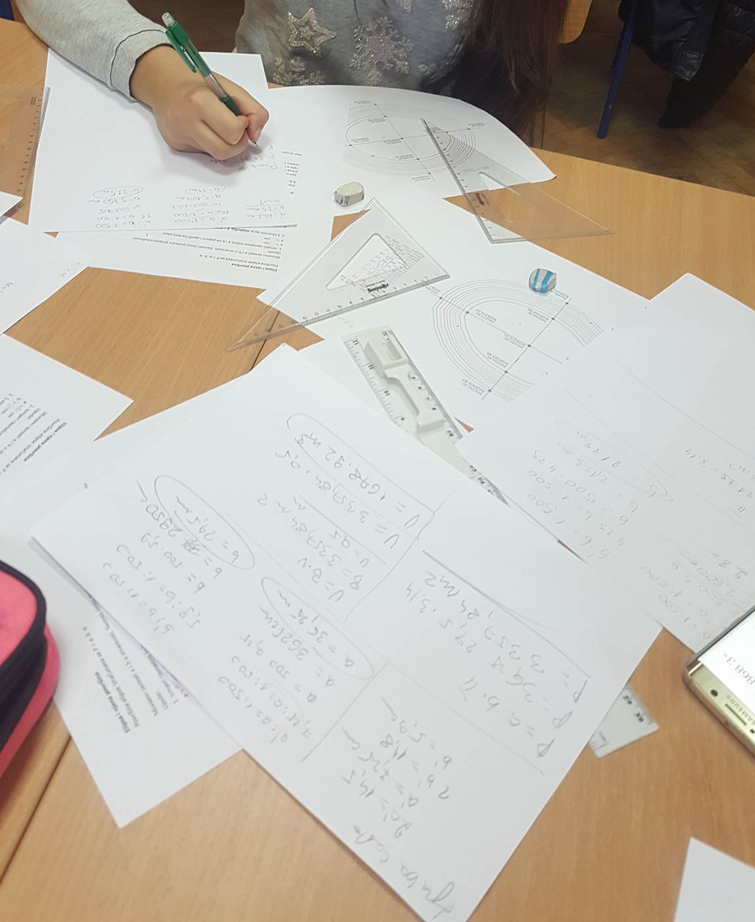

Slide 45
Mini kviz:
Geometrijski lik ( krivulja) s kojom smo aproksimirali Jamu zove se?

Slide 46
Elipsa

Slide 47
Kako glasi formula za izračunavanje površine elipse?

Slide 48
P = a · b · π

Slide 49
Koliko litara vode bi stalo u jamu?

Slide 50
12650000 litara

Slide 51
Kojim geometrijskoim tijelom smo aproksimirali dijelove obujma?

Slide 52
valjkom

Slide 53
Tko nam je pomogao da dobijemo prave mjere Jame?

Slide 54
Geodet

Slide 55
Veliki val ti poručuje
Malo lijepih poruka za kraj:

Slide 56
Misli su kao ptice,
Pokreću se same od sebe.
Gledajte bez razmišljanja i odjednom će sve oko vas postati svježe i novo.
Ljubav ne daje ništa osim sebe
i ne uzima ništa osim sebe.
Život postaje zanimljiv zbog mogućnosti da se ostvari san.
Dan bez smijeha je dan bez smisla.
Voda kaže da uvijek pokušaš, jedini sigurni put prema neuspjehu je predaja.

Slide 57
Ako ne znaš što osjećaš prema čovjeku, zatvori oči i zamisli da ga nema nigdje, nema ga i neće ga ni biti. Onda će vam sve biti jasno.
Ne možemo riješiti probleme na isti način na kojeg smo ih stvorili
Upamtite jedino zlatno pravilo je da pravila nema.
Budi sretan i kada je vani kiša.
Ljubav ne poznaje objekt, ljubav nema adresara.
Rijeka nikad nestaje pa nemoj ni ti.

Slide 58
Znanje se može priopćiti, mudrost ne. Mudrost se može naći, može se njome biti nošen, ali reći i naučavati je nije moguće
Ako mislite da ste pogriješili u svome životu to je znak da još uvijek niste sve naučili iz njega
Čudno je to kako je malo potrebno da budemo sretni, još čudnije kako nam baš to malo nedostaje
Kako voda ide u svaku posudu i mijenja svoj oblik, tako i čovjek treba biti fleksibilan i spreman za svaki dio života.

Slide 59
Kap koja je bila u tsunamiju može biti i u mirnoj rijeci. Nečija prošlost ne definira njihovu budućnost.
Svako biće je jedinstveno, nikad nitko nije i nikad neće biti sličan vama
Kada osjetite ljubav – val, negdje mora biti i ljubav – ocean.
Ti si genije, i on, i ona i svi vi. Svi su ljudi genijalci samo na drukčiji način. Za to se ne treba zanemarivati stvarima u kojima ste loši i koje ne volite, već samo ono u čemu ste dobri i držati se toga.
Voda poručuje da je dobrota i u meni i u tebi i u svakom biću.

Slide 60
Poruke su iz:
„Alkemičar”, Paulo Coelho
„Siddhartha”, Hermann Hesse
„Prorok”, Kahlil Gibran
„Priručnik za ratnika svjetlosti”, Paulo Coelho
„Poruka razigranog duha, ogledalo prosvjetjenja”, bez autora

Slide 61
Kraj
Ljerka Linić, uč. matematike
OŠ Čavle

